Slide 1
EU TOURISM OVERVIEW
Maciej Orsłowski & Sabina Sidarovich

Slide 2
Cel Projektu
ułatwienie analizy i znalezienie trendów turystyki w UE

Slide 3
Etapy
Tworzenie
raportów
Ładowanie danych do hurtowni
Procesowanie i transformacja danych
Ładowanie danych do pośredniej bazy danych
Pobieranie
danych

Slide 4
Dane
pochodzą z Eurostatu i Worldbanku (GDP)
NIGHTS SPENT BY DURATION, PURPOSE AND MAIN DESTINATION OF THE TRIP
EXPENDITURE BY DURATION, PURPOSE, MAIN DESTINATION OF THE TRIP AND EXPENDITURE CATEGORY
pobierane są za pomocą skryptu w Pythonie
TRIPS BY DURATION, PURPOSE AND MAIN DESTINATION
COUNTRY GDP
są odświeżane co roku

Slide 5
ETL
Maciej Orsłowski & Sabina Sidarovich

Slide 6
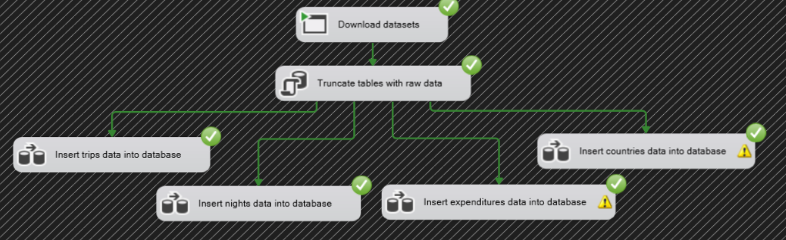
Pobieranie danych do pośredniej bazy danych

Slide 7
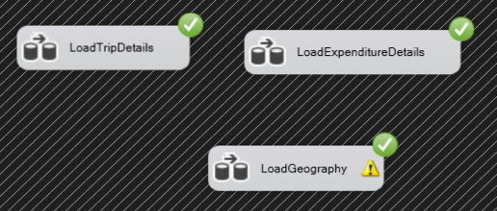
Ładowanie wymiarów

Slide 8
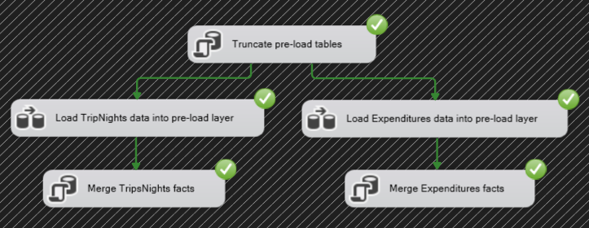
Ładowanie faktów

Slide 9
Hurtownia Danych
Maciej Orsłowski & Sabina Sidarovich

Slide 10
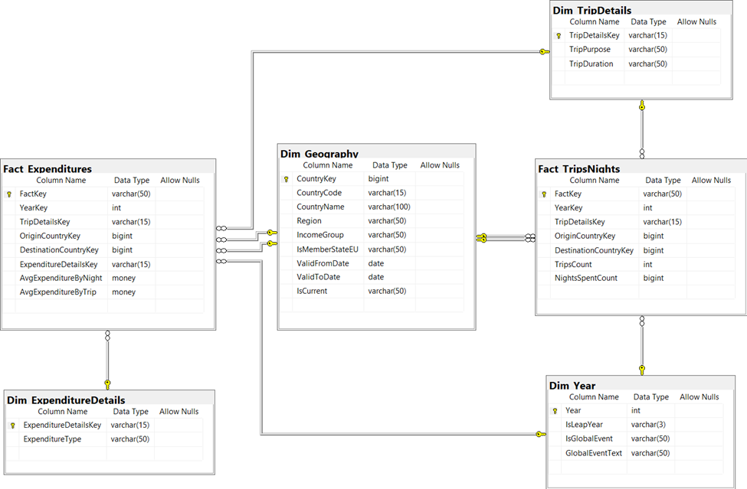
Model gwiazdy
zawiera 2 tabele faktowe i 4 tabele wymiarów

Slide 11
Testy
Maciej Orsłowski & Sabina Sidarovich

Slide 12
Testy
Testy wczytywania danych do pośredniej bazy danych
Testy procesu ETL
Testy narzędzia BI
Testy end-to-end
Maciej Orsłowski & Sabina Sidarovich

Slide 13
Raporty
Maciej Orsłowski & Sabina Sidarovich

Slide 14
Transformacje
DUPLIKACJA
WYMIARU
STWORZENIE
HIERARCHII
OBLICZENIE
DODATKOWYCH
MIAREK

Slide 15
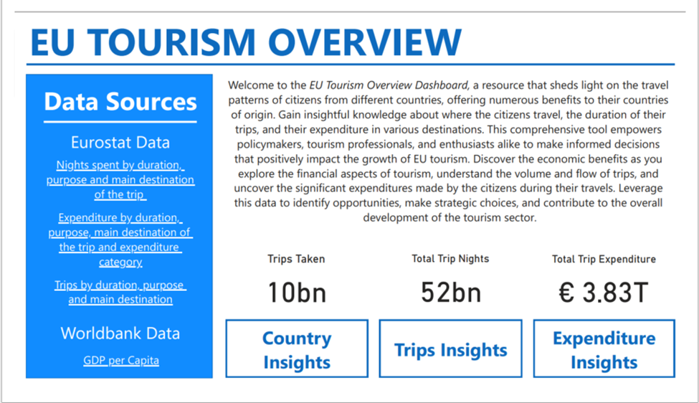

Slide 16
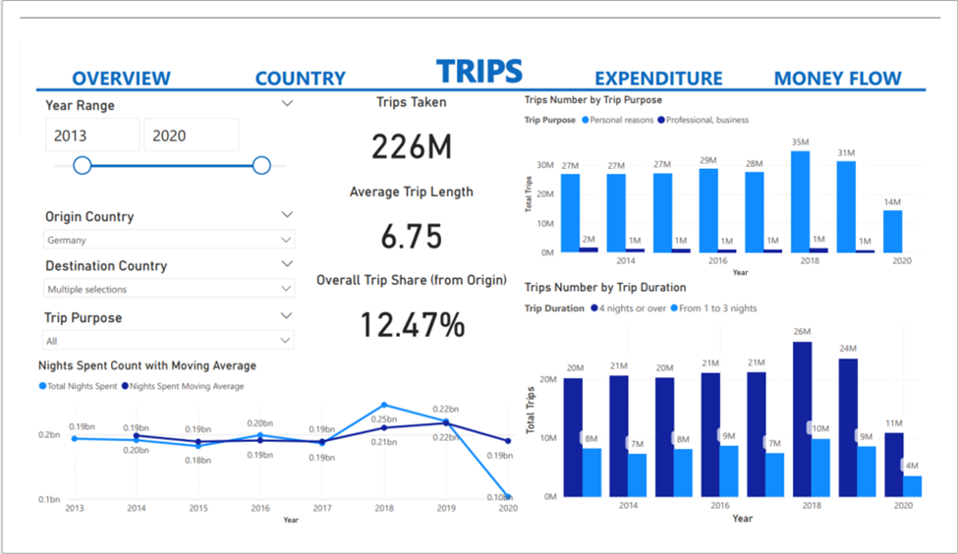

Slide 17
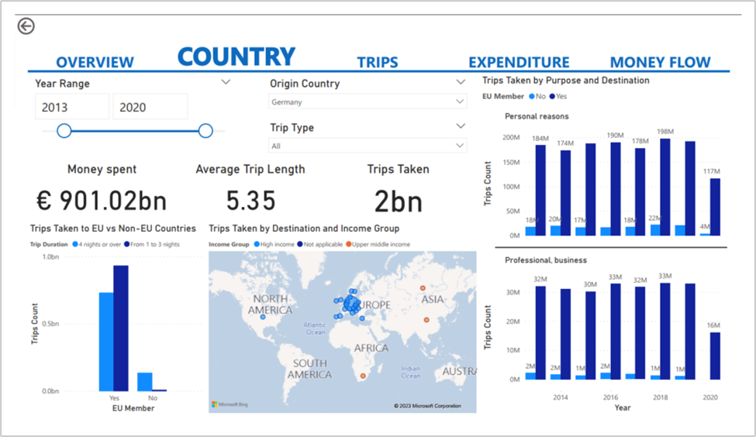

Slide 18
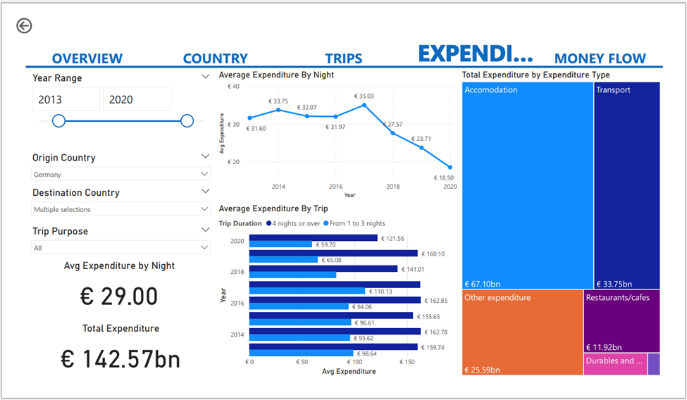

Slide 19
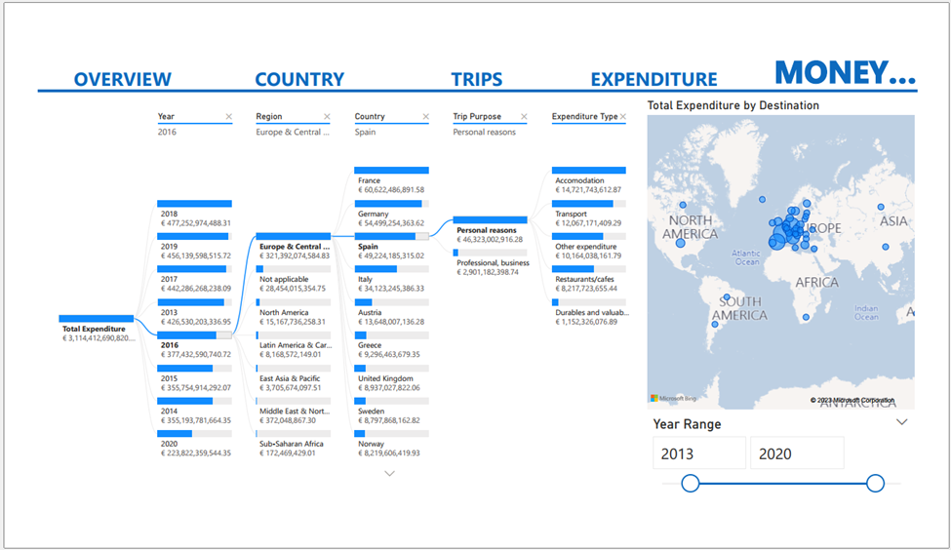

Slide 20
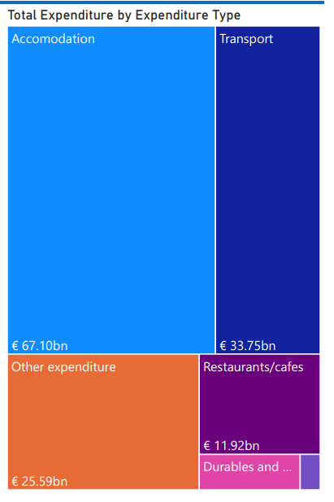
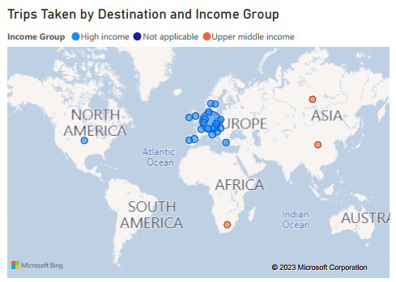
Przykładowe wizualizacje

Slide 21
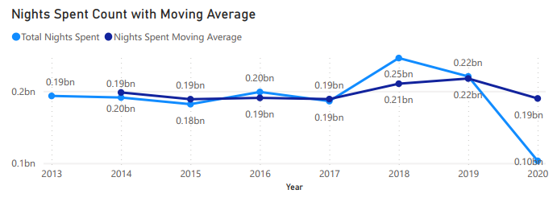
Średnia ruchoma dla liczby spędzonych nocy

Slide 22
Korzyści biznesowe
Lepsze zrozumienie trendów i zachowań turystycznych
Identyfikacja segmentów rynku
Optymalizacja strategii marketingowej
Prognozowanie popytu i planowanie strategiczne

Slide 23
Podsumowanie

